Slide 1
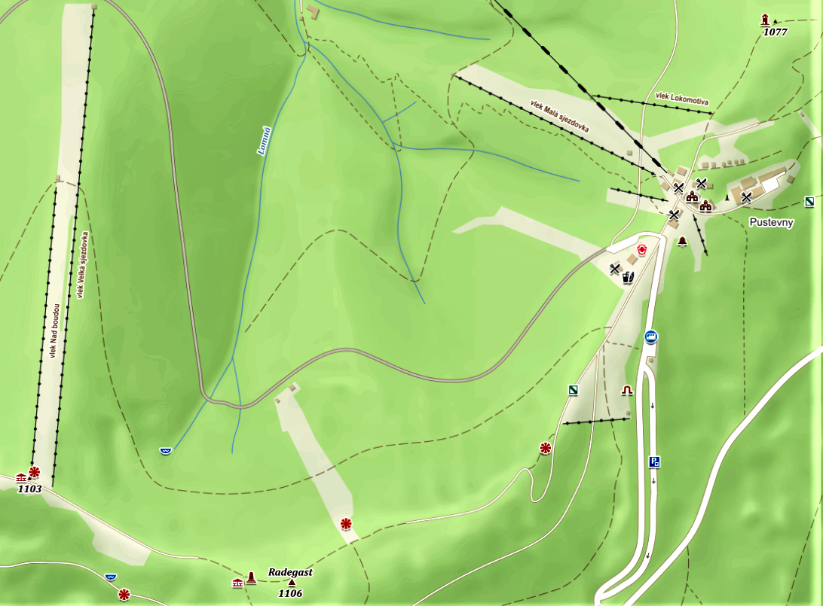
Autobusový zájezd senior klubu Bohumín dne 16.10.2019 na Pustevny
Počasí : mlha a drobný déšť
Zteska
Libušin
Socha radegast
Několik fotek je z archivu /*/

Slide 2
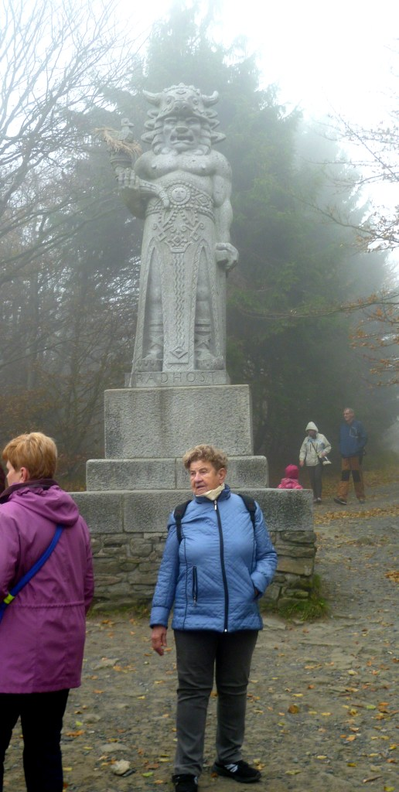
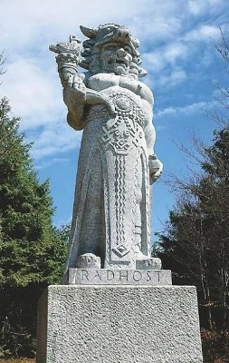
Socha Radegasta
/*/
Se zamlženým pozadím
Za normálního počasí

Slide 3
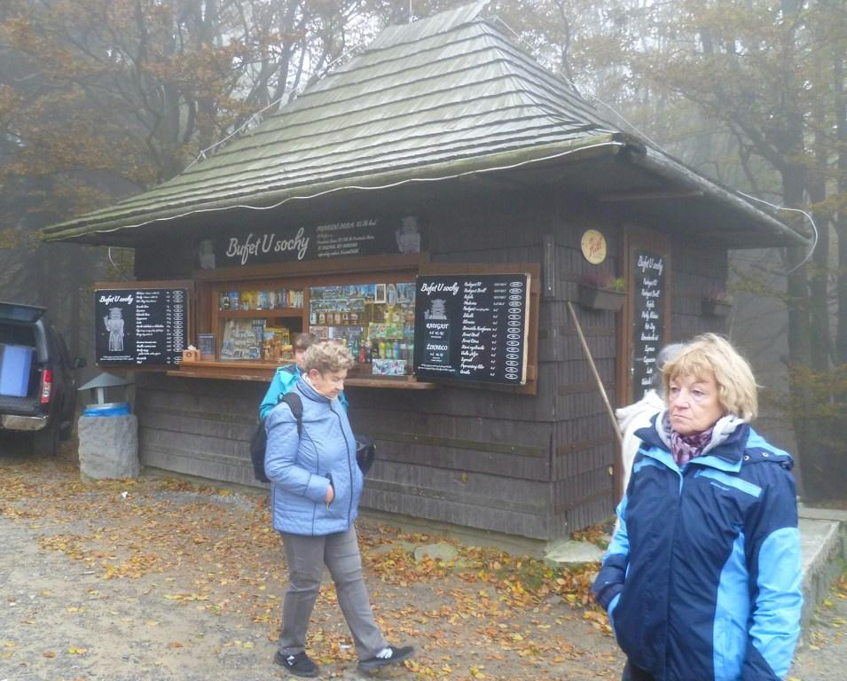
Stánek u sochy Radegasta

Slide 4
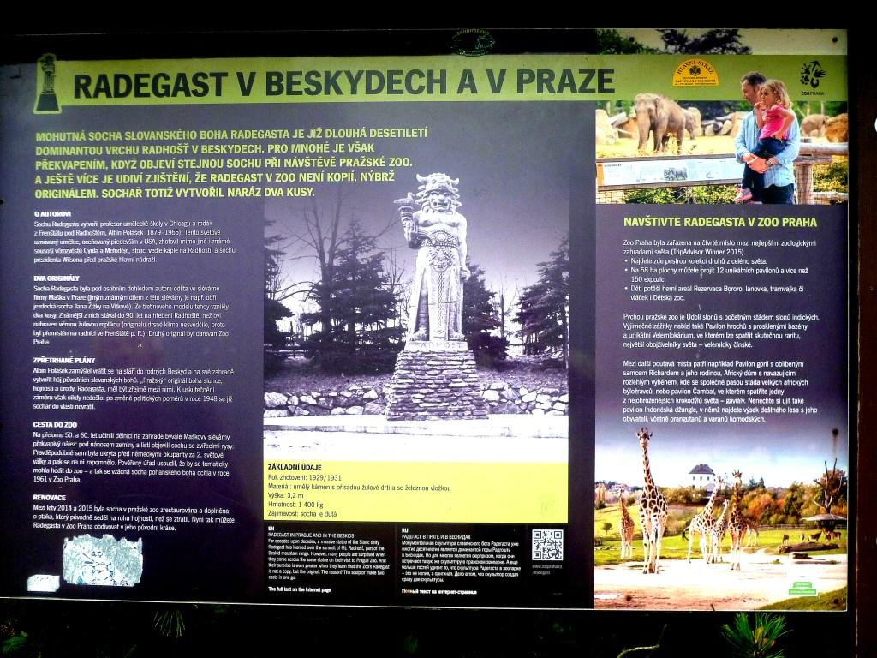

Slide 5
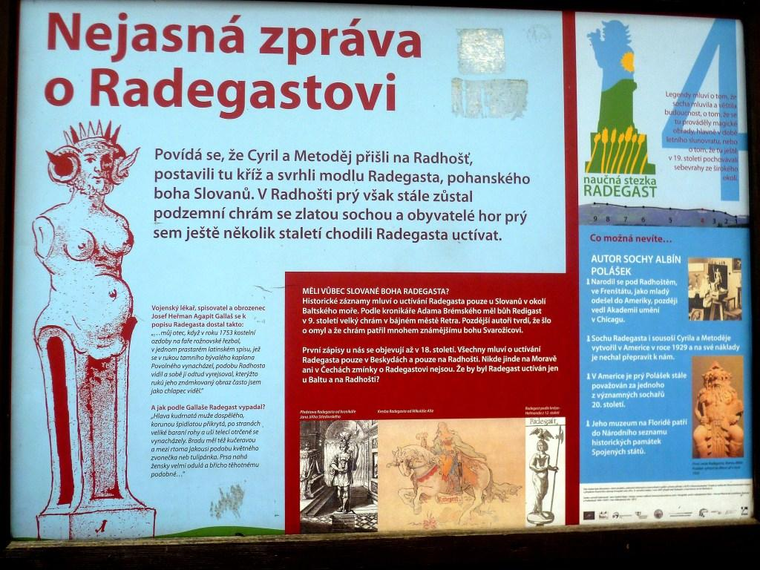

Slide 6
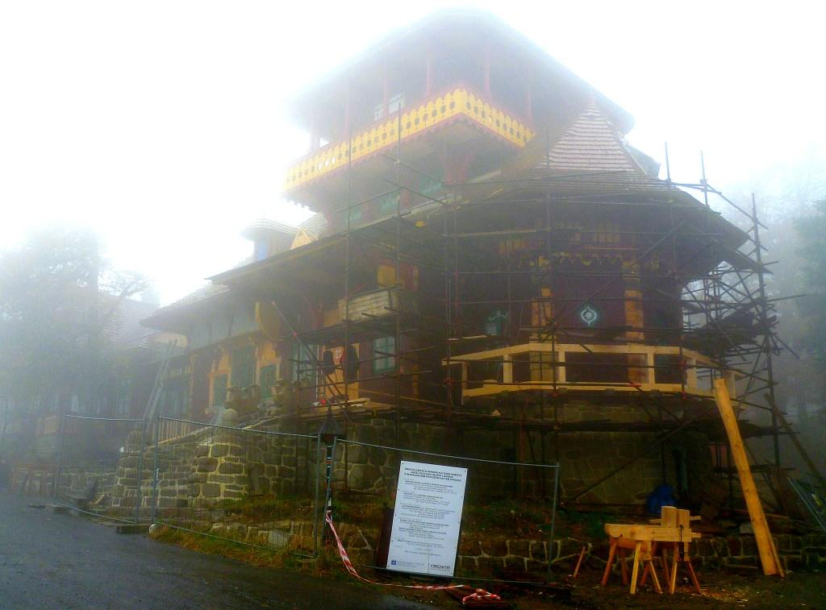
Libušin v reálu

Slide 7
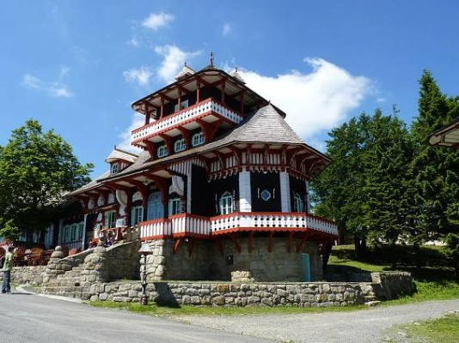
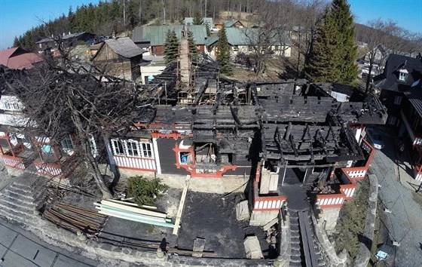
Chata Libušin
Po požáru
Před požárem
/*/

Slide 8
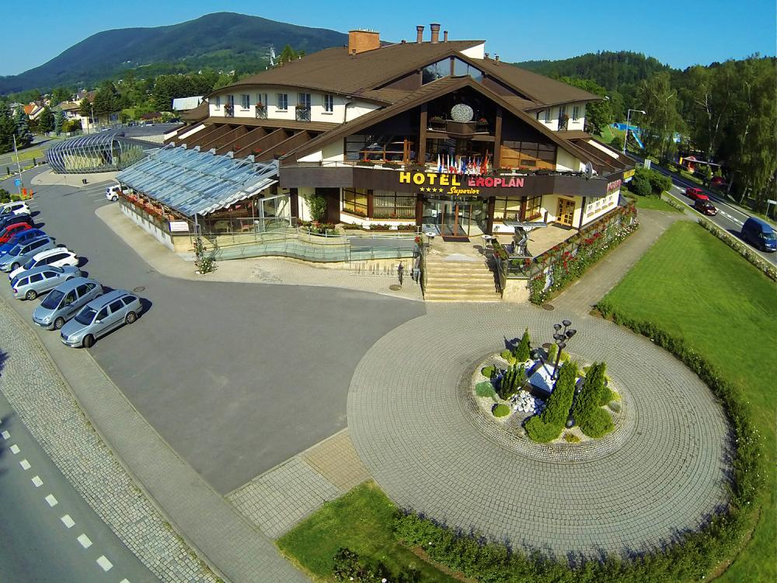
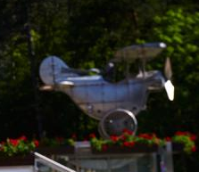
Pro nepříznivé počasí na Pustevnách stavili jsme se na oběd do restaurace
Hotelu EROPLÁN v Rožnově
/*/

Slide 9
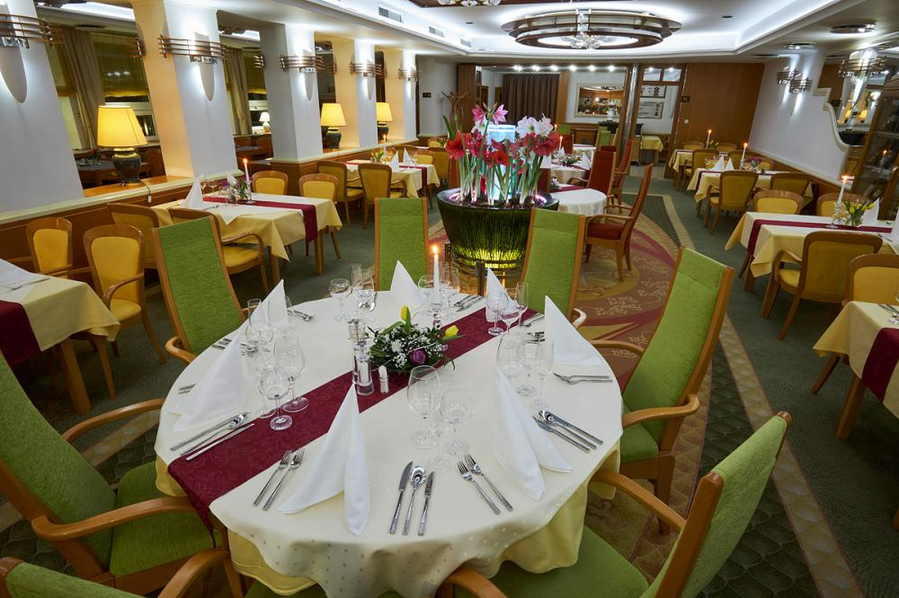
Restaurace v hotelu EROPLÁN
/*/

